Slide 1
Обучение грамоте
Согласные звуки [г], [г,], буквы Гг.
УМК «Школа России»
Прокопчук Галина Анатольевна,
Учитель МАОУ СОШ г. Нестерова Калининградской области

Slide 2
ОГБРУАЧМЕОНТИЕЕ

Slide 3


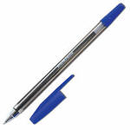
О Б У Ч Е Н И Е
Г Р А М О Т Е

Slide 4
а л р у о Ы и м н

Slide 5
а у о Ы и
л р м н

Slide 6
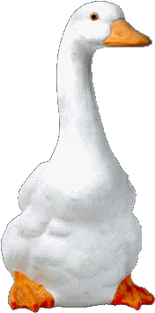
Буква Гг.

Slide 8
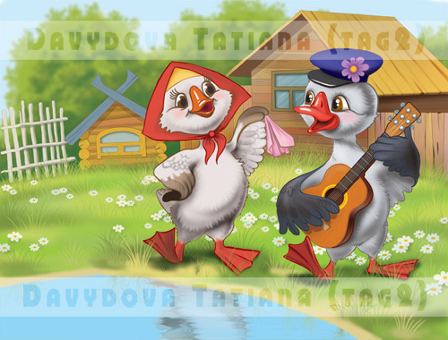
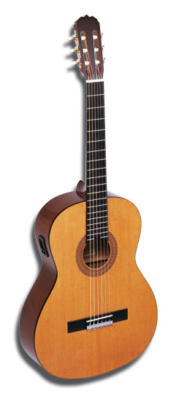

Slide 9
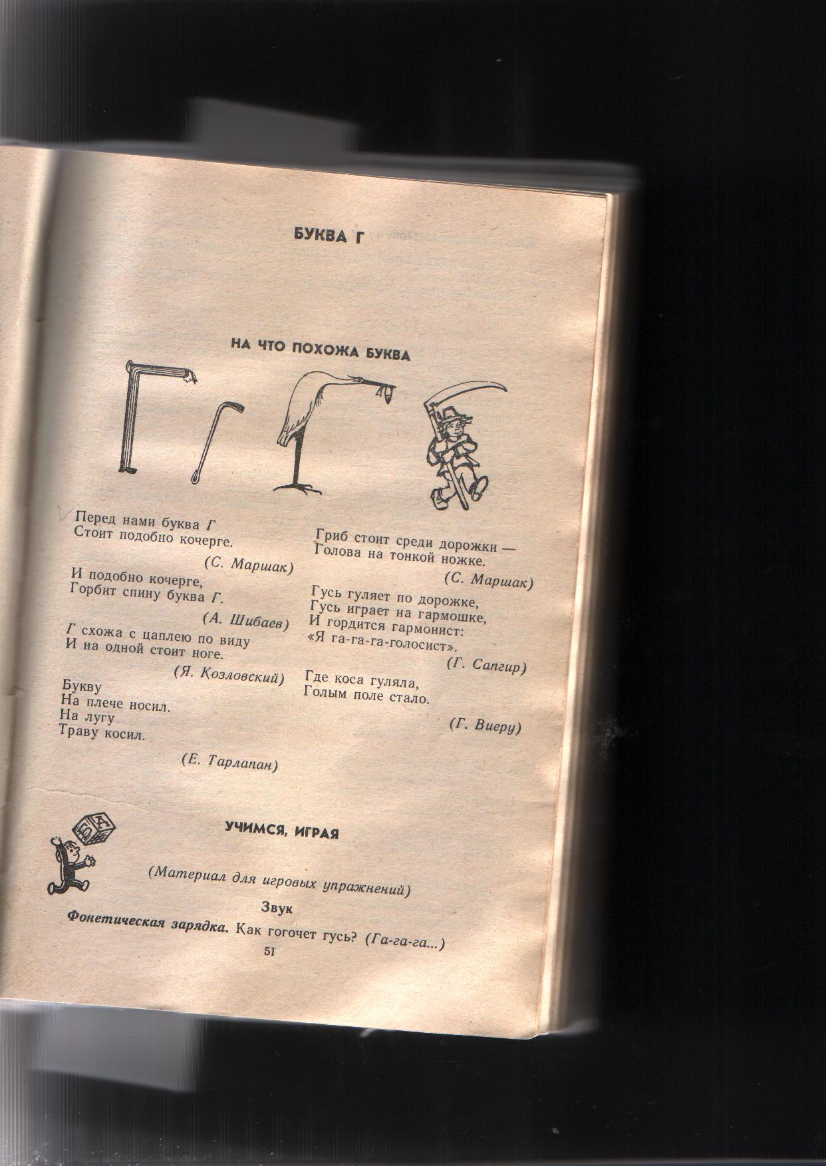
Г г (гэ)

Slide 10
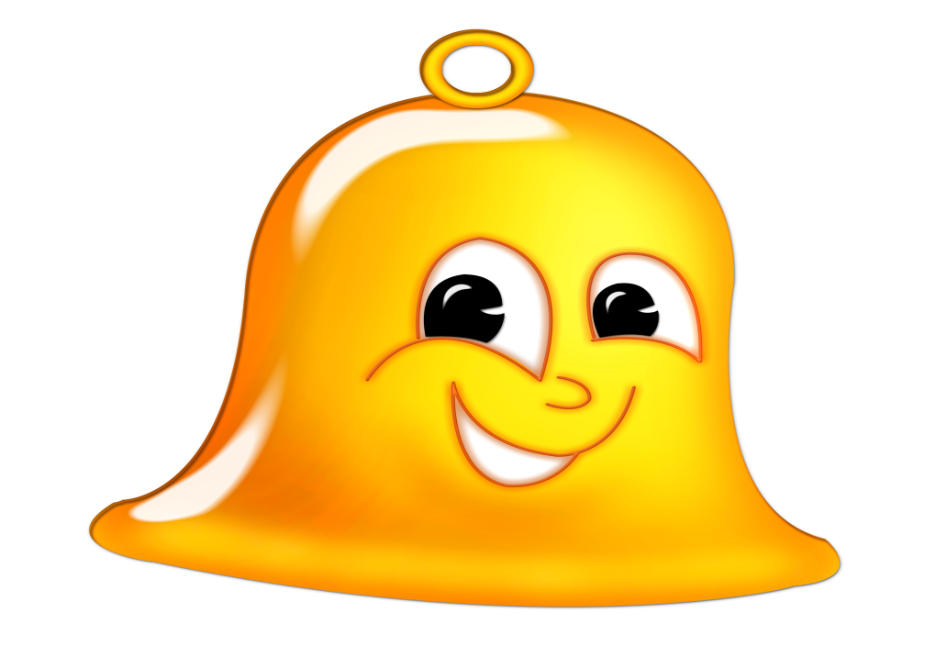
г
Буква Г–
звук [Г] –
согласный,
звонкий ,
парный,
может быть твёрдым [г],
может быть мягким [г,]

Slide 11

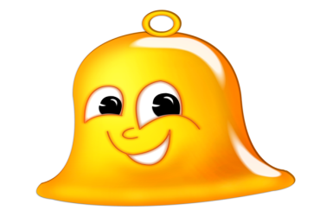
Учимся читать слоги
дддг
г
г
Ы
а
г
И
О
г
г
г
Е
У
гд

Slide 12
Учимся составлять слова
гу
док
ро
зин
до
га
ги
си
бы
но
ря
ма
гу

Slide 13
Га – га – га - начинается игра.
Га – га – га – как она мне дорога!

Slide 14
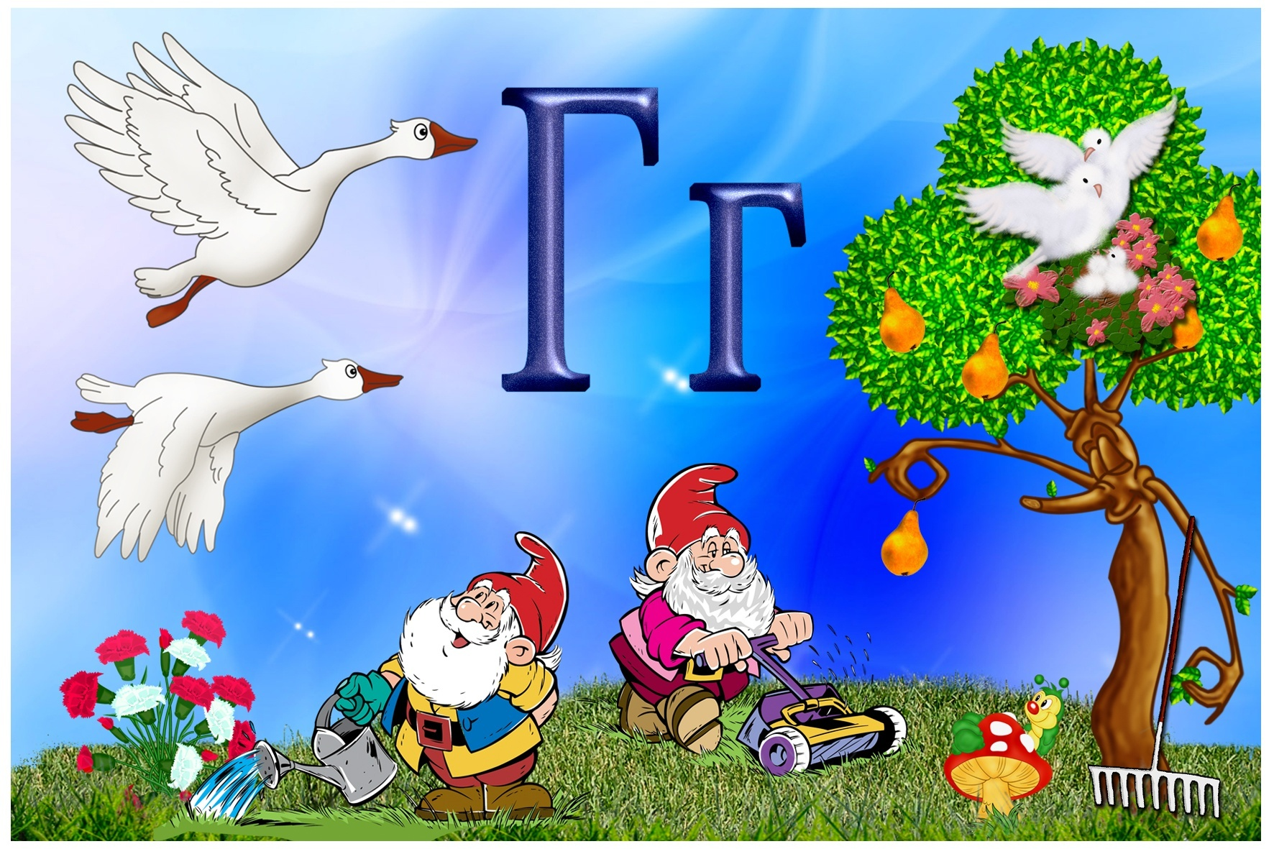
голуби
гуси
гнездо
гномы
груша
гвоздики
гусеница
грабли
гриб

Slide 15
мне хорошо, я все понял
у меня не все получи-
лось хорошо
мне нужна помощь.

